Slide 1
Организованная образовательная деятельность по развитию речи в средней группе Тема: «Звуковая культура речи: звуки р, рь»
Подготовила: Русяйкина Т.А. воспитатель высшей
квалификационной категории

Slide 2
Цель: Упражнять детей в чётком и правильном произнесении звука Р (изолированно, в чистоговорках, в словах)
Задачи:
Образовательные:
Продолжать упражнять детей в различении слов, начинающихся со звука Р, ориентируясь не на смысл слова, а на его звучание.
Совершенствовать интонационную выразительность речи.
Развивающие:
Развивать фонематический слух, подвижность языка.
Воспитательные:
Воспитывать усидчивость, внимание.
Рекомендации для родителей:
Следим за своей речью и речью ребёнка, звуки произносим четко и правильно.

Slide 3
Здравствуйте, ребята!
Я рада встречи с вами.
Сегодня вновь занимаемся дома.

Slide 4
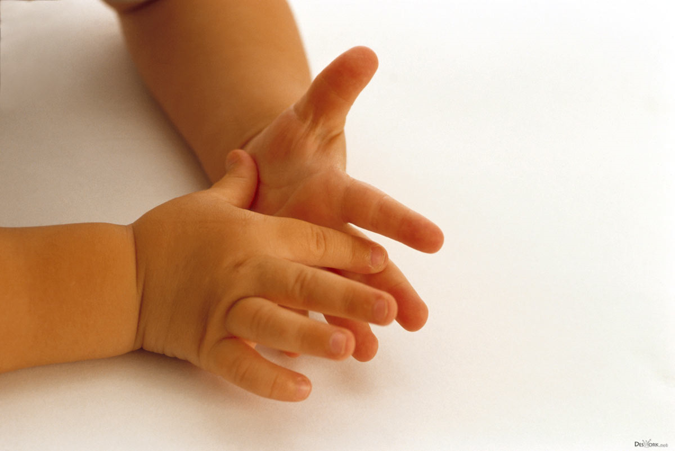
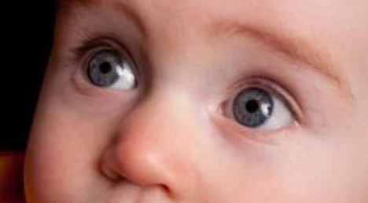
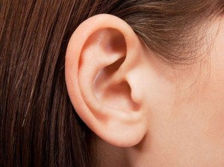
Стихотворение «Напоминалочка»
Говорим всегда красиво:
Тихо и неторопливо.
Ясно, чётко говорим,
Потому что не шумим!
Наши ушки слушают,
Наши глазки смотрят,
Ручки нам помогают,
Ножки нам не мешают.

Slide 5
Сегодня я познакомлю тебя с самым рычащим и рокочущим звуком. Как ты думаешь, что это за звук? Ну конечно же звук Р.

Slide 6
Давай произнесем этот звук (р-р-р). Где находится кончик язычка при произнесении звука?(за верхними зубами) Что происходит с язычком? (струя воздуха заставляет язык дрожать)

Slide 8
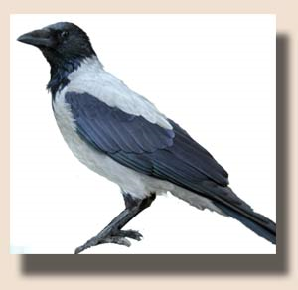
Звукоподражаний и слов , в которых есть звук Р, очень много и я предлагаю проговорить некоторые из них: кар-р - р, кряк – кряк, гру – гру, тпру – тпру.

Slide 11
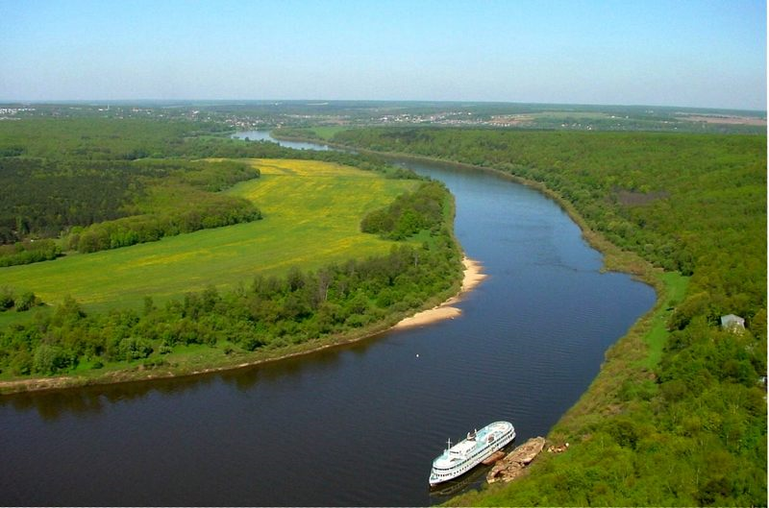
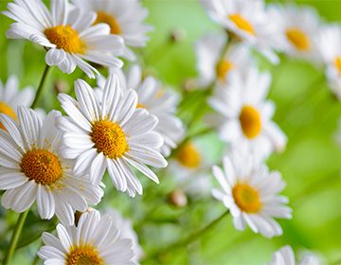
Рак, река, ромашка

Slide 12
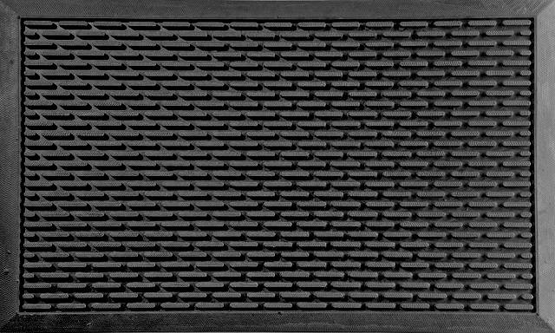
Рукавички, резиновый, розовый.

Slide 13
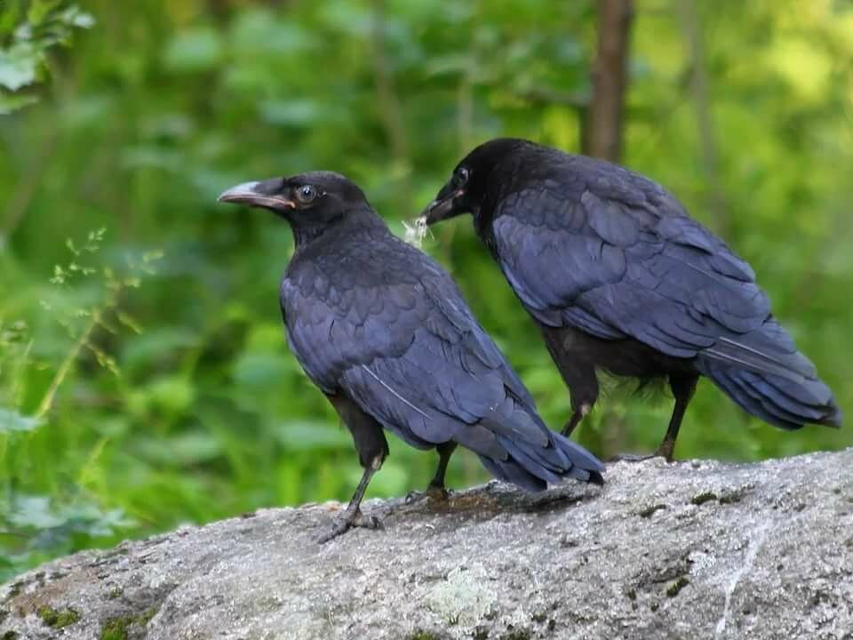
А сейчас прочитаем скороговорку «Ворона». По знаку взрослого ты будешь четко проговаривать «кар-р-р», а взрослый будет называть слово.
Утром, присев на зеленом пригорке,
Учат вороны скороговорки:
Кар-р-р
- тошка
- тонка
- ета
- туз
Кар-р-р
- низ
- андаш
- амель
- апуз.

Slide 14
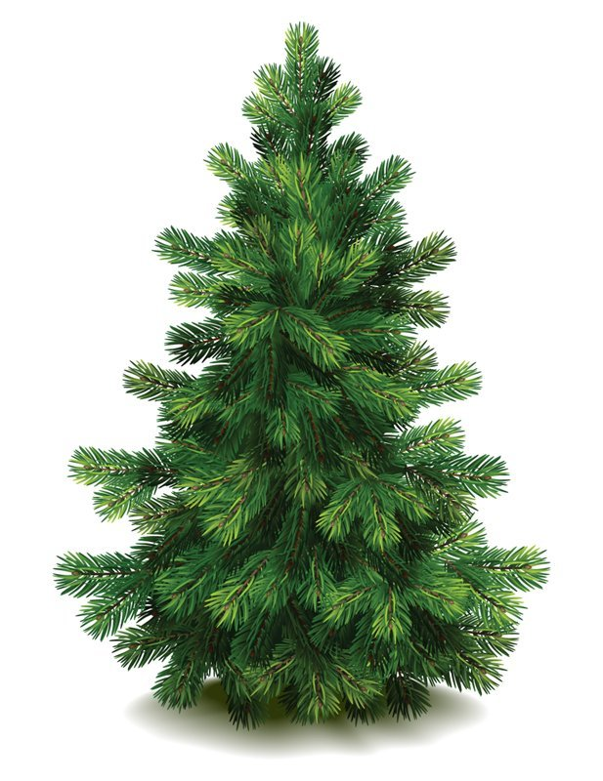
А сейчас пришла пора отдохнуть.

Slide 15
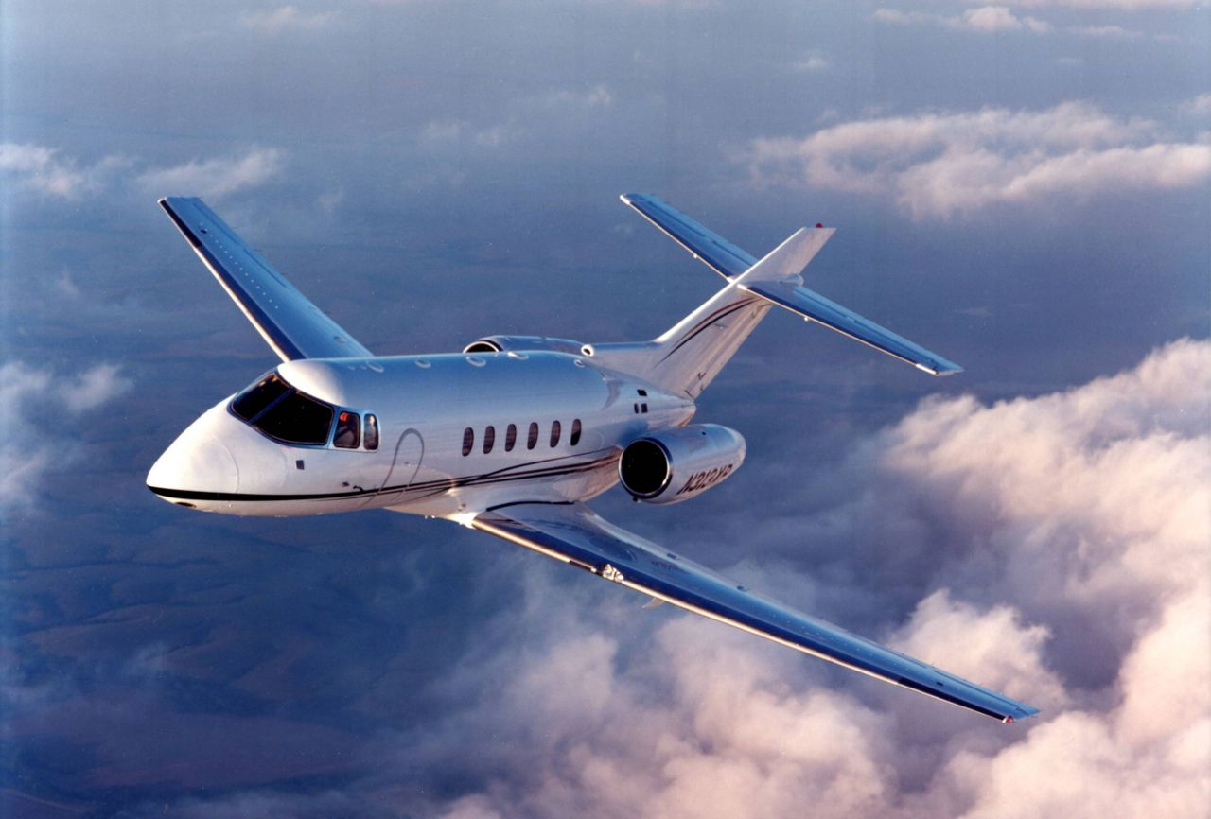
Следующее задание, упражнение «Не ошибись». Правило игры такое: если ты услышишь слово со звуком «Р» – хлопаешь в ладоши. Если же в слове нет звука «Р», то не хлопаешь.
Радуга
Радио
Ремонт
Самолет

Slide 16
Ракета
Ранний
Поздний
Ребенок
Рисунок
Аппликация
Рысь
Собака
Зебра
Лес

Slide 17
А сейчас угадай есть ли звук «р» в стихотворении С. Маршака «Про все на свете»:

Slide 18
А загадки ты отгадывать умеешь? Ну тогда слушай.
Без рук, без ног,
А дверь отворяет.
(Ветер)

Slide 19
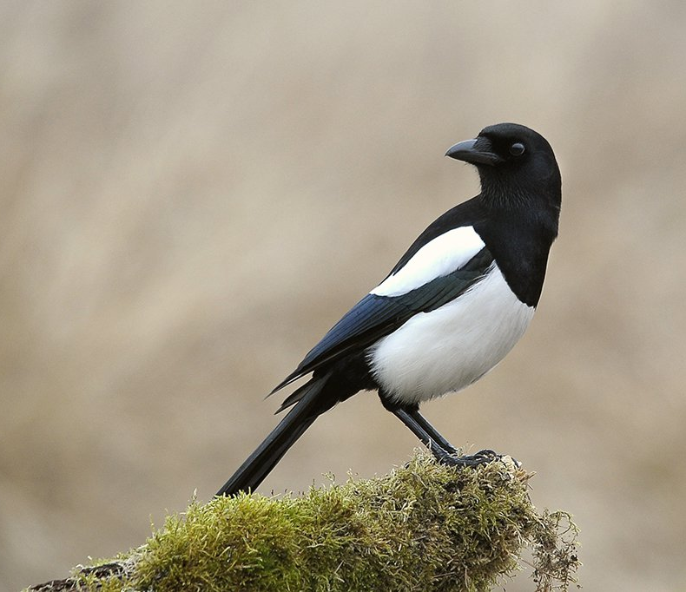
Кто приносит на хвосте
Много разных новостей
Все расскажет вам до срока
Белобокая… (Сорока)
Красным глазом засияет
Нам идти не разрешает
А зелёный глаз зажжёт –
Иди смело, пешеход!
(Светофор)

Slide 20
Наше занятие подошло к концу.
Какой звук сегодня мы закрепляли?
Что тебе понравилось на занятии?
Я желаю тебе научиться всегда правильно произносить звук «р»
До новых встреч!

